Slide 1
Otwarta Edukacja
Aleksandra Czetwertyńska

Slide 2
O czym będzie mowa?
Prawo autorskie i kim jest autor?
Dozwolony użytek (edukacyjny)
Wolne licencje (CC)
Otwarte zasoby edukacyjne
Narzędzia online

Slide 3
Wprowadzenie do prawa autorskiego w internecie

Slide 4
Tradycyjny copyright
Prawo autorskie (ang. copyright, symbol: © ) – pojęcie prawnicze oznaczające ogół praw przysługujących autorowi utworu albo przepisy upoważniające autora do decydowania o użytkowaniu dzieła i czerpaniu z niego korzyści.
W Polsce: Ustawa z dnia 4 lutego 1994 r. o prawie autorskim i prawach pokrewnych (Dz. U. z 2006 r. Nr 90, poz. 631 z późn. zm.)

Slide 5
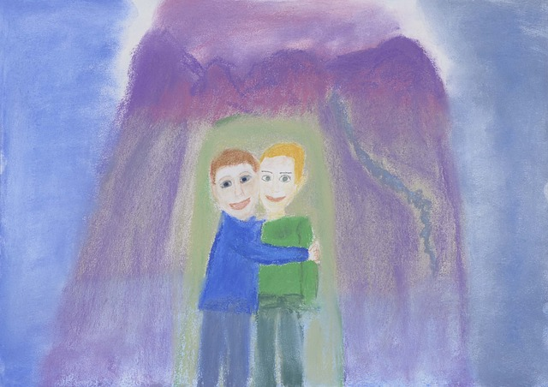
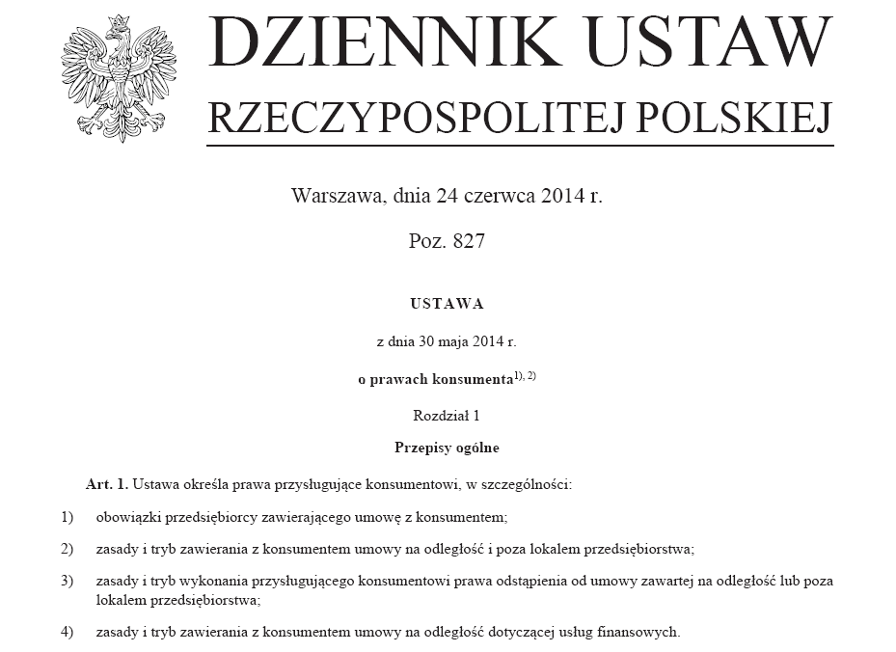
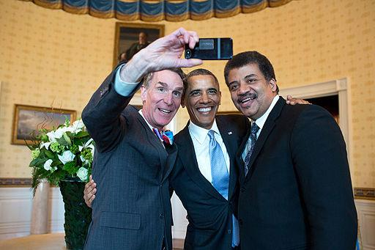
1. Domena publiczna https://pixabay.com/static/uploads/photo/2014/11/03/22/04/drawing-515869_960_720.jpg
2. Dziennik ustaw
3. Domena publiczna, https://pixabay.com/pl/%C5%BCar%C3%B3wka-%C5%9Bwiat%C5%82o-elektryczne-pomys%C5%82-31254/
4. Domena publiczna, https://www.flickr.com/photos/whitehouse/14081505711/

Slide 6
Przedmiot prawa autorskiego
Musi to być rezultat pracy człowieka.
Musi to być przejaw działalności twórczej.
Musi mieć indywidualny charakter.
Jeśli dzieło naszych rąk i umysłu zawiera w sobie pierwiastek indywidualnej działalności twórczej, to mamy do czynienia z utworem oraz z autorem.
Notes:
Anegdotki: lalka Frida Kahlo - daleki krewny zablokował produkcję,
Spór H&M z auterem graffiti
Ew. Stranger Things, ekolodzy kontra kopalnia srebra, kształt wody
Myszka Miki i Krecik

Slide 7
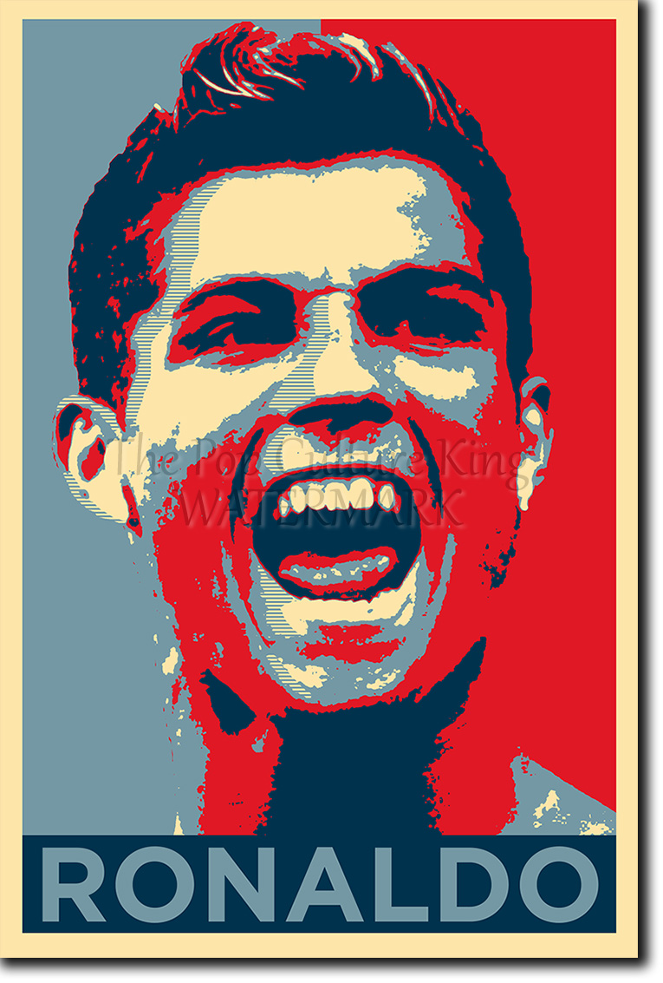
Rodzaje utworów
Mannie Garcia, Assosiation Press, https://en.wikipedia.org/wiki/Mannie_Garcia
Shepard Fairey, https://en.wikipedia.org/wiki/Barack_Obama_%22Hope%22_poster#/media/File:Barack_Obama_Hope_poster.jpg
http://www.ebay.co.uk/itm/CRISTIANO-RONALDO-ART-PHOTO-PRINT-OBAMA-HOPE-POSTER-GIFT-CHRISTIANO-SOCCER-/321526564288

Slide 8
Rodzaje utworów 2
oryginalny
zależny
Art.2. Rozporządzanie i korzystanie z opracowania zależy od zezwolenia twórcy utworu pierwotnego (prawo zależne), chyba że autorskie prawa majątkowe do utworu pierwotnego wygasły. W przypadku baz danych spełniających cechy utworu zezwolenie twórcy jest konieczne także na sporządzenie opracowania.
C. inspirowany

Slide 9
Grafika. Piotr Chuchla/Centrum Cyfrowe, CC BY

Slide 10
osobiste
Niezbywalne
Dzieło będzie zawsze podpisane
Autor ma prawo jako pierwszy udostępnić swoje dzieło
Prawo do rzetelności wykorzystania
majątkowe

Slide 11
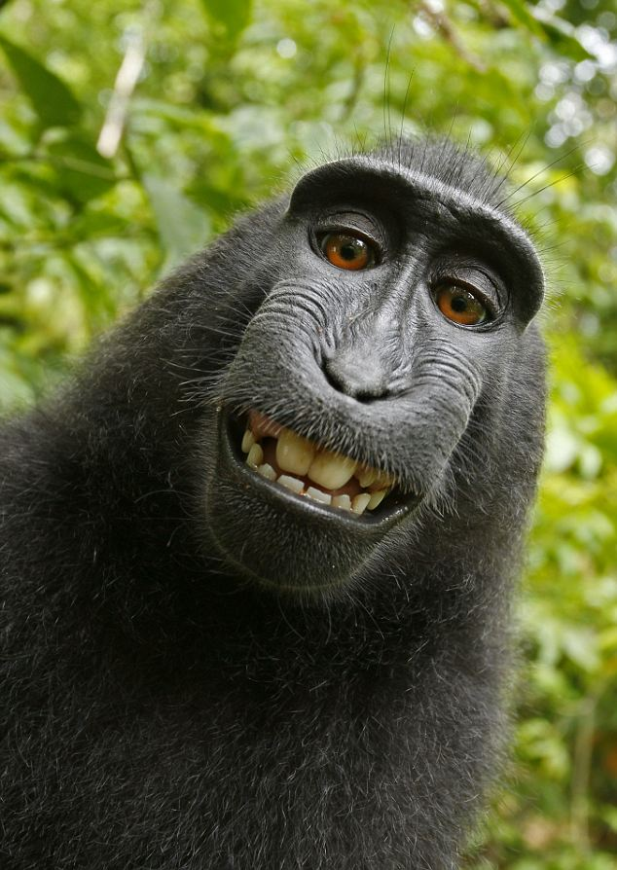
Podmiot prawa autorskiego
W 2011 fotograf National Geographic David Slater upuścił jeden z aparatów podczas fotografowania stada makaków. Jeden z nich zrobił sobie kilkanaście autoportetów. Do kogo należą prawa autorskie?

Slide 12
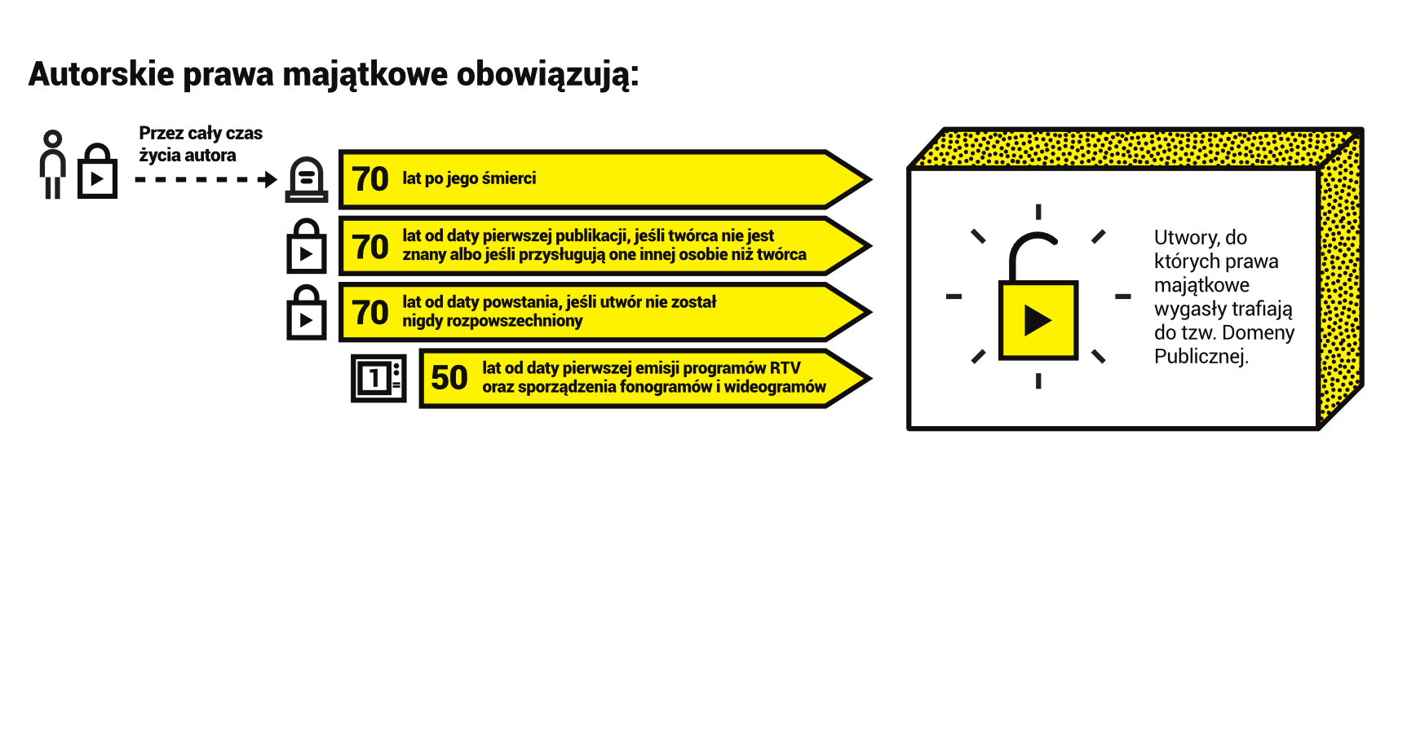
70 lat po śmierci autora utwory w Polsce przechodzą do domeny publicznej
Grafika. Piotr Chuchla/Centrum Cyfrowe, CC BY

Slide 13
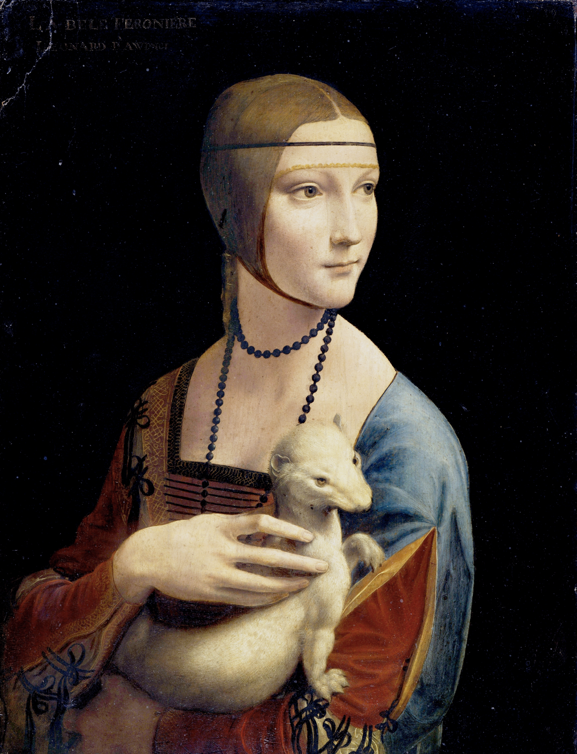
Domena publiczna
Za domenę publiczną uznajemy dobro wspólne: zbiór utworów, z których każdy może korzystać bezpłatnie i wyłącznie z ograniczeniami wynikającymi z autorskich praw osobistych, ponieważ wygasły już do nich autorskie prawa majątkowe, bądź też utwory te nigdy nie były przedmiotem prawa autorskiego.
PYTANIE: Czego brakuje na tym slajdzie?
Notes:
W przyszłym roku do domeny publicznej przechodzi między innymi tłumaczenie tekstów Platona.

Slide 14
Domena publiczna
Inspiracje - gdzie szukać zasobów z domeny publicznej?
https://domenapubliczna.org/zasoby/
http://otwartezasoby.pl/tag/domena-publiczna/
Leonard da Vinci, Dama z Gronostajem,
Domena publiczna

Slide 15
Pola eksploatacji
Pole eksploatacji jest to sposób wykorzystania utworu mający samodzielne ekonomiczne znaczenie. Twórcy przysługuje wyłączne prawo do korzystania z utworu i rozporządzania nim na wszystkich znanych polach eksploatacji oraz do wynagrodzenia za korzystanie z utworu.

Slide 16
Dozwolony użytek prywatny

Slide 17
Dozwolony użytek prywatny
Art. 23. 1. Bez zezwolenia twórcy wolno nieodpłatnie korzystać z już rozpowszechnionego utworu w zakresie własnego użytku osobistego. Przepis ten nie upoważnia do budowania według cudzego utworu architektonicznego i architektoniczno-urbanistycznego oraz do korzystania z elektronicznych baz danych spełniających cechy utworu, chyba że dotyczy to własnego użytku naukowego niezwiązanego z celem zarobkowym.

Slide 18
Dozwolony użytek edukacyjny
Art. 27. 1. Instytucje oświatowe, uczelnie oraz jednostki naukowe w rozumieniu ustawy z dnia 30 kwietnia 2010 r. o zasadach finansowania nauki (Dz. U. z 2014 r. poz. 1620 oraz z 2015 r. poz. 249 i 1268) mogą na potrzeby zilustrowania treści przekazywanych w celach dydaktycznych lub w celu prowadzenia badań naukowych, korzystać z rozpowszechnionych utworów w oryginale i w tłumaczeniu oraz zwielokrotniać w tym celu rozpowszechnione drobne utwory lub fragmenty większych utworów.
2. W przypadku publicznego udostępniania utworów w taki sposób, aby każdy mógł mieć do nich dostęp w miejscu i czasie przez siebie wybranym korzystanie, o którym mowa w ust. 1, jest dozwolone wyłącznie dla ograniczonego kręgu osób uczących się, nauczających lub prowadzących badania naukowe, zidentyfikowanych przez podmioty wymienione w ust.1.

Slide 19
Dozwolony użytek edukacyjny
Uczniowie nagrywają film na podstawie własnego scenariusza. Czy jako podkład, w tle mogą użyć utworu-piosenki który znajdą na youtube? Czy film może być zamieszczony na stronie szkoły?
https://centrumcyfrowe.pl/czytelnia/ogladac-nie-ogladac-co-zrobic-z-filmem-w-szkole/

Slide 20
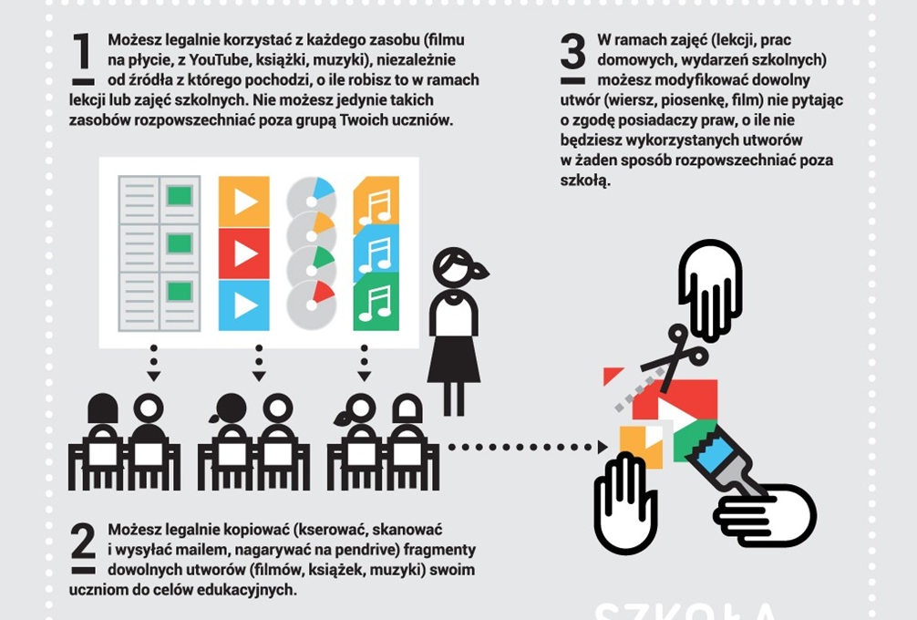

Slide 21
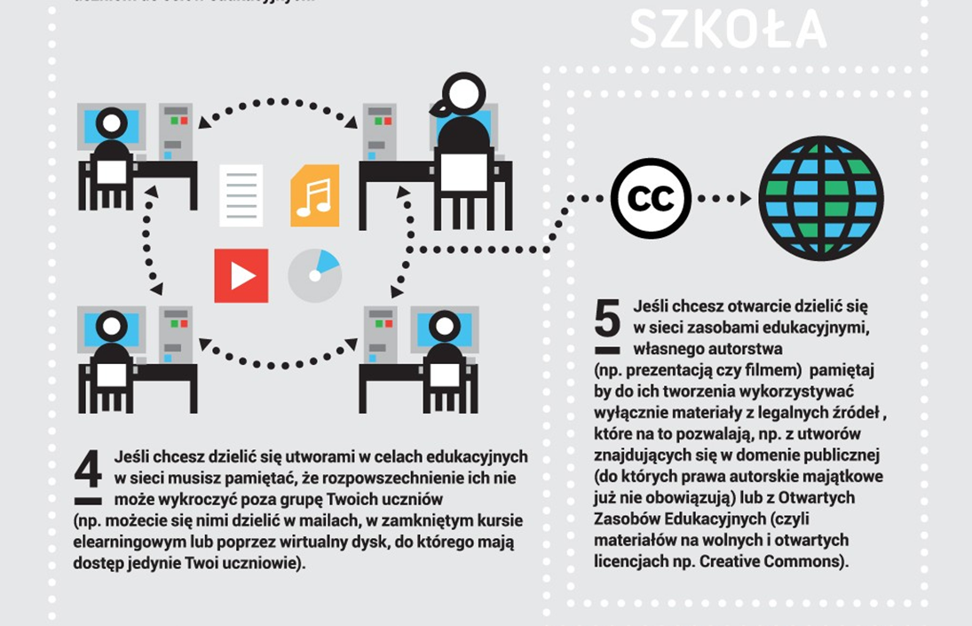

Slide 22
Prawo cytatu
Art. 29. Wolno przytaczać w utworach stanowiących samoistną całość urywki rozpowszechnionych utworów oraz rozpowszechnione utwory plastyczne,utwory fotograficzne lub drobne utwory w całości, w zakresie uzasadnionym celami cytatu, takimi jak wyjaśnianie, polemika,analiza krytyczna lub naukowa,nauczanie lub prawami gatunku twórczości.

Slide 23
Licencje, ze szczególnym uwzględnieniem licencji Creative Commons

Slide 24
Creative Commons
Creative Commons oferuje twórcom licencje, które pozwalają im zachować własne prawa i jednocześnie dzielić się swoją twórczością z innymi.
Licencje Creative Commons działają na zasadzie “pewne prawa zastrzeżone” – granice dozwolonego użytku są szersze i wyraźniejsze niż te wytyczone na zasadzie “wszelkie prawa zastrzeżone”.

Slide 25
Creative Commons, czyli PEWNE prawa zastrzeżone
Otwarta licencja to rodzaj umowy, którą autor utworu, właściciel praw autorskich, zawiera z całą resztą ludzkości (licencja niewyłączna). W ramach tej umowy twórca pozostaje właścicielem praw autorskich.

Slide 26
Zakres korzystania z utworu na licencji CC

Slide 27
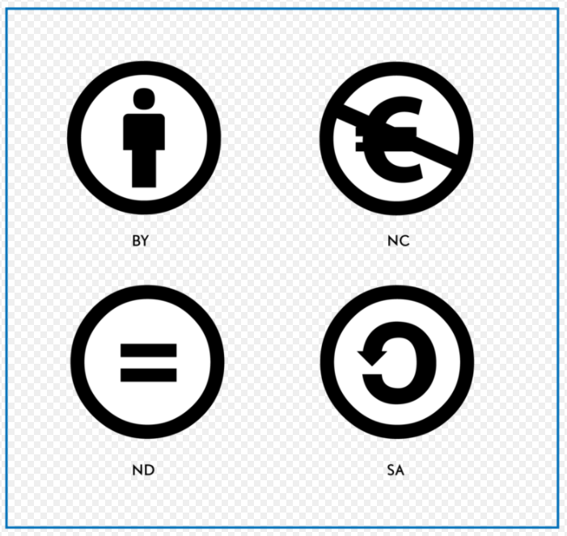
Pewne prawa zastrzeżone, czyli

Slide 28
Licencja CC BY – uznanie autorstwa
Uznanie autorstwa 4.0 Międzynarodowa - licencja ta pozwala na kopiowanie, zmienianie, rozprowadzanie, przedstawianie i wykonywanie utworu jedynie pod warunkiem oznaczenia autorstwa. Jest to licencja gwarantująca najszersze swobody licencjobiorcy. creativecommons.org/licenses/by/4.0/pl
Notes:
‹#›

Slide 30
Licencja CC BY-SA – uznanie autorstwa na tych samych warunkach
Uznanie autorstwa - Na tych samych warunkach 4.0 Międzynarodowa - Licencja ta pozwala na kopiowanie, zmienianie, rozprowadzanie, przedstawianie i wykonywanie utworu tak długo, jak tylko na utwory będzie udzielana taka sama licencja. Jest to licencja używana przez Wikipedię i jej siostrzane projekty. creativecommons.org/licenses/by-sa/4.0/pl

Slide 32
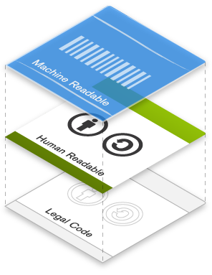
Creative Commons udostępnia licencje w trzech “warstwach”:
kod XHTML
przystępne podsumowanie
tekst prawny
Notes:
‹#›

Slide 33
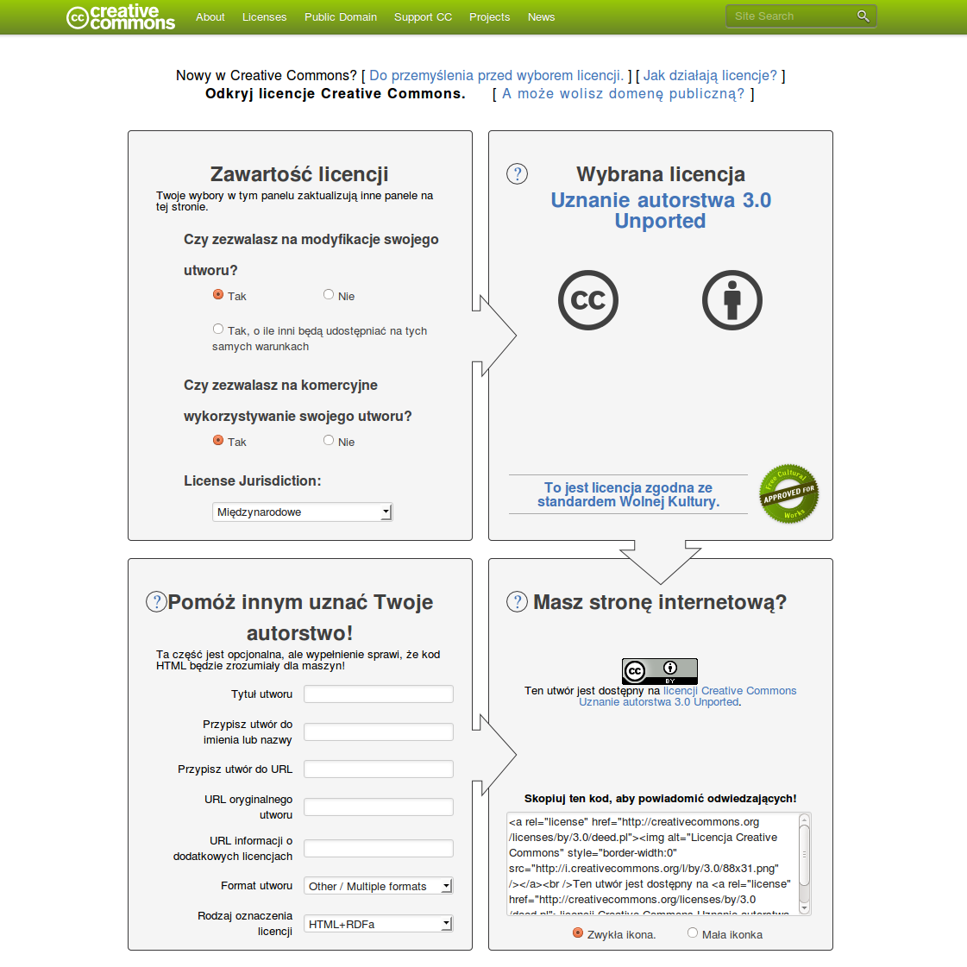
https://creativecommons.org/choose/?lang=pl

Slide 34
O ile nie jest to stwierdzone inaczej, prawa do materiałów na stronie
posiada Koalicja Otwartej Edukacji, a treści są dostępne na licencji
Creative Commons Uznanie autorstwa 2.5 Polska. Pewne prawa
zastrzeżone na rzecz Koalicji oraz autorów poszczególnych treści.
Przewodnik jest dostępny na licencji Creative Commons Uznanie
autorstwa 3.0 Polska. Pewne prawa zastrzeżone na rzecz autorów oraz ICM UW. Zezwala się na dowolne wykorzystanie treści - pod warunkiem zachowania niniejszej informacji licencyjnej i wskazania autor―w oraz ICM UW jako właścicieli praw do tekstu. Treść licencji jest dostępna na stronie: http://creativecommons.org/licenses/by/3.0/pl/.

Slide 35
Otwarte zasoby edukacyjne

Slide 36
Dlaczego/Czy OZE to najlepsze rozwiązanie w edukacji?
Dozwolony użytek działa w szkole, dla określonych uczniów itp.
Dozwolony użytek nie działa w internecie (przykład Czesława Miłosza)
Cytat nie zawsze wystarcza (sporo obwarowań)
Autorzy OZE dbają o dobro wspólne i ekonomię, wspomagają “ekologię obiegów treści”
Wspiera kulturę uczestnictwa

Slide 37
Co mogę wykorzystać do robienia OZE
Wszystko czego jestem autorem i mam do tego prawa majątkowe
Wszystko co jest w domenie publicznej
Wszystko co jest na odpowiedniej wolnej licencji (np. Creative Commons)

Slide 38
Co można zrobić z OZE?
Wykorzystać
Poprawić
Zremiksować
Rozpowszechnić
https://creativecommons.pl/wp-content/uploads/2015/03/OERweek_poster_pl.pdf

Slide 39
Otwartość to dbanie o to, co wspólne.
To gotowość do współpracy, dzielenia się wiedzą i umiejętnościami. To zdolność patrzenia na to, co nowe, z perspektywy dobra wspólnego. To także troska o prawa i potrzeby użytkowników.

Slide 40
O czym trzeba pamiętać czerpiąc materiały z internetu?
Aby prawidłowo podpisać materiały źródłowe:
Tytuł, autor ze źródłem, licencja
Aby licencje się nie wykluczały
Podpisać siebie:)

Slide 41
Prawidłowe oznakowanie licencji
© [Lista autorów], licencja: CC-BY 3.0 (link do: http://creativecommons.org/licenses/by/3.0/deed.pl)
Do utworu zależnego, jeśli ma być udostępniony na innej licencji:
© [Lista autorów], źródło: [link do materiału oryginalnego] licencja źródła: [CC -BY 3.0] (link do: http://creativecommons.org/licenses/by/3.0/deed.pl),
licencja: (dowolna wg wyboru autora utworu zależnego).
Zapis można modyfikować, pamiętając o konieczności umieszczenia wszystkich trzech podstawowych elementów: listy autorów, licencji oraz linku do treści licencji.

Slide 42
Jak znaleźć otwarte zasoby w Internecie?
wyszukiwarka Creative Commons https://search.creativecommons.org/
Wikimedia Commons https://commons.wikimedia.org
OtwarteZasoby.pl, WolneLektury.pl, Polona, Europeana
Ustawiając odpowiednie parametry wyszukiwania w Google, Vimeo, Flickr , Pixabay

Slide 43
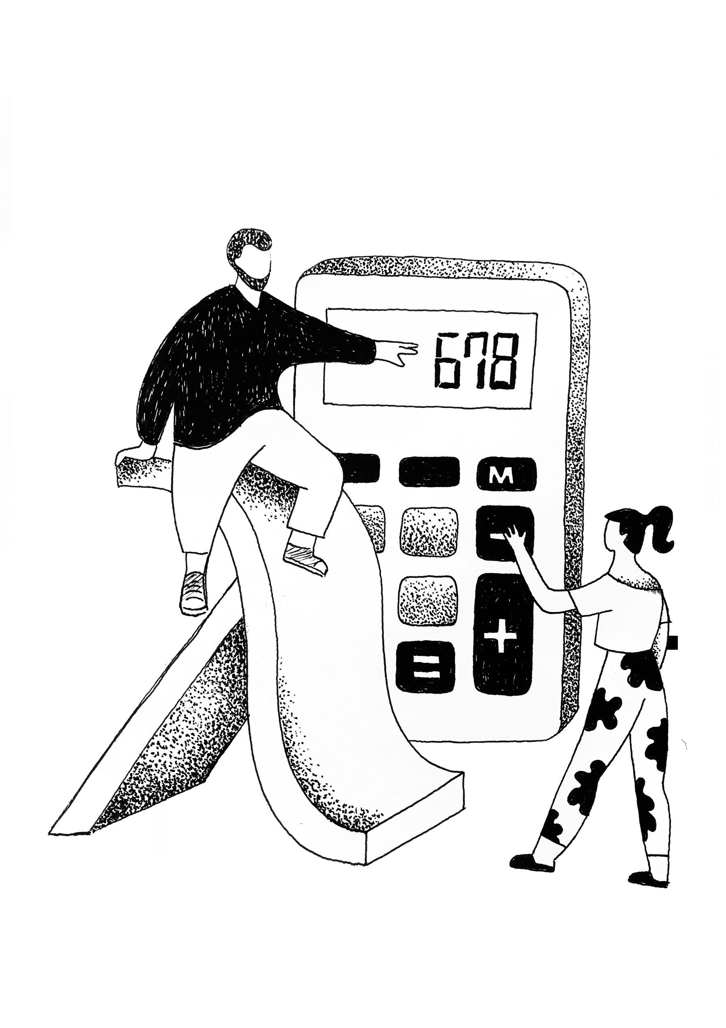
Narzędzia
Canva.com
Giphy.com
Kahoot.com
Magisto.com
https://pixlr.com/x/
Edukator.pl
Pomoc prawna:
https://prawokultury.pl/

Slide 44
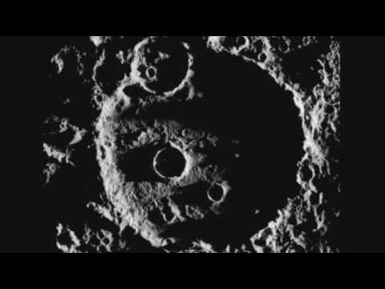
Jakie mogą być efekty?
Notes:
Centrum Cyfrowe zajmuje się otwartością w kulturze, edukacji, zajmuje się też politykami publicznymi,
Misia Furtak - zdjęcia z Nasa, dźwięki udostępnione przez NASA, kanadyjski film edukacyjny
SpolED

Slide 45
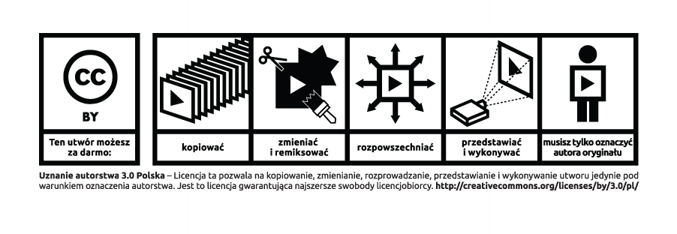
Aleksandra Czetwertyńska: aczetwertynska@centrumcyfrowe.pl

